Slide 1
AVL-Tree
Хасанов К.Р. 11-402

Slide 2
Что такое AVL-дерево?
Это сбалансированное двоичное дерево поиска.
Для каждой вершины такого дерева высота её двух поддеревьев различается не более чем на 1

Slide 3
Структура и свойства
Поле key хранит ключ узла
Поле height — высоту поддерева с корнем в данном узле
Поля left и right — указатели на левое и правое поддерево

Slide 4
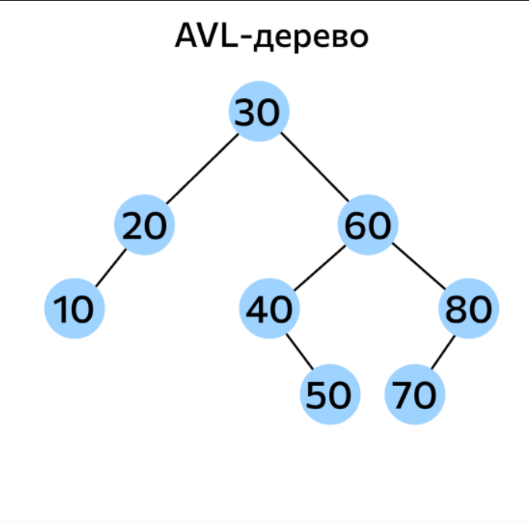

Slide 5
Примеры применения
AVL-деревья подходят, когда важно быстрое выполнение операций поиска, а количество операций вставки и удаления относительно невелико.
Базы данных, индексы в СУБД (MySql)
Управление памятью: В планировщиках задач ядра ОС для управления списком активных процессов.
Файловые системы, быстрый доступ к сайтам (ReiserFs)
Сетевые маршрутизаторы

Slide 6
Плюсы
Эффективные операции. Время выполнения поиска, вставки и удаления элементов логарифмически зависит от количества узлов в дереве.
Сбалансированная структура. Это минимизирует высоту дерева, что удобно для эффективного доступа к данным.
Автобалансировка. После каждой операции дерево автоматически ребалансируется, что устраняет необходимость ручной балансировки.

Slide 7
Минусы
Высокая стоимость вставки и удаления. Эти операции требуют не только поиска места для нового элемента, но и проверки баланса на каждом уровне дерева. Если баланс нарушается, необходимо выполнить один или несколько поворотов, что увеличивает затраты по времени.
Меньшая эффективность при работе с большими объёмами данных. Для больших данных, где операции вставки и удаления происходят часто, производительность AVL-деревьев может быть не такой хорошей, как у других сбалансированных деревьев, например красно-чёрных.

